Slide 1
Бање северне Србије
Невена Ћосић
Јана Појужина
Петар Јокић
Никола Миловановић

Slide 2
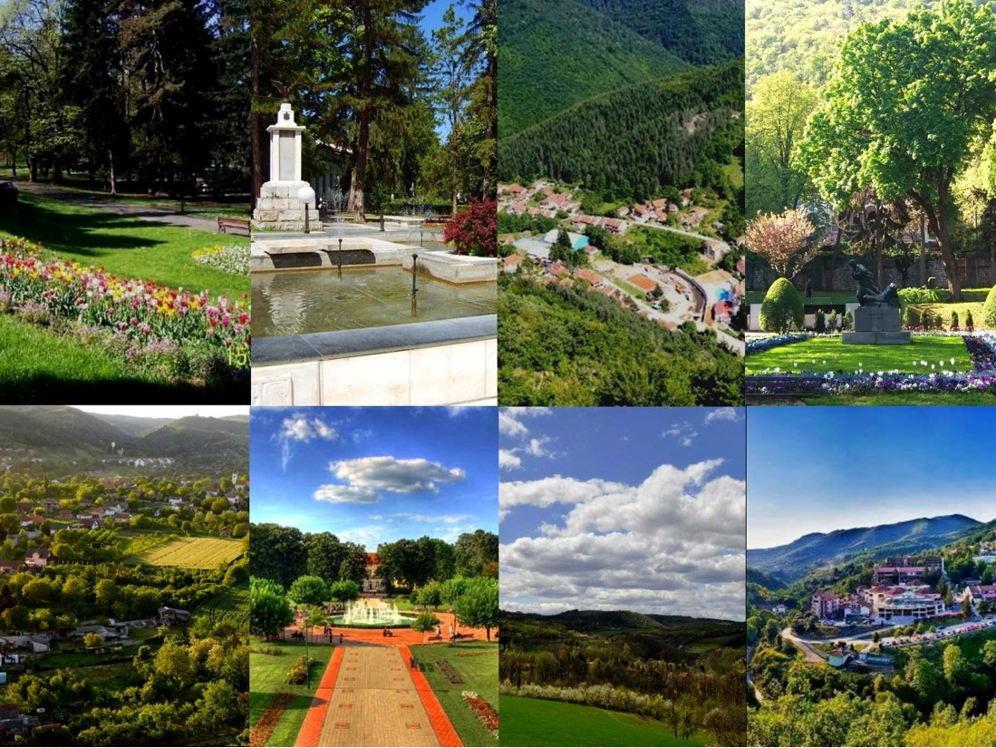
Бање у северној Србији:
Палић
Бања Кањижа
Безданска бања
Русанда
Новосадска бања
Врдник
Сланкамен

Slide 3
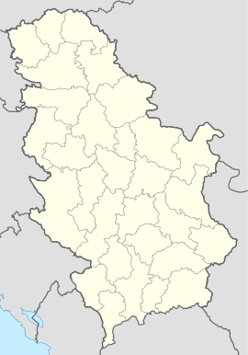
Бања Кањижа
Бања Кањижа се налази на североистоку Србије, у општини Кањижа. Смештена је у оквиру градског парка, а лежи на надморској висини од 87m.
На подручју ове бање преовладава континентална клима.
Најближа Кањижи је Сента, на око 20km, док је Суботица удаљена око 36km.
До бање се може стићи ауто путем Београд – Нови Сад – Суботица – Хоргош или железницом на релацији Београд – Суботица.
Бања Кањижа

Slide 4
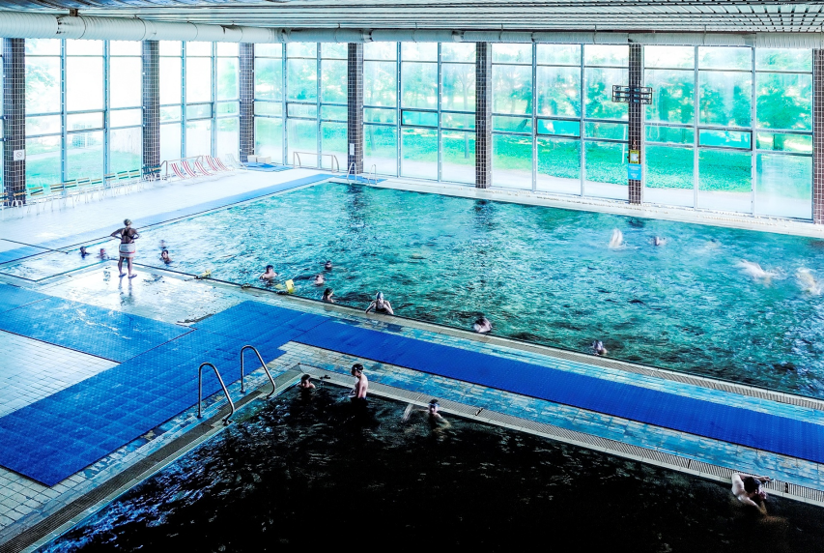
Минерални извори
Бања Кањижа поседује радиоактивну минералну воду која спада у ред натријујм-хидрокарбонатне-сулфидне хипертерме. Температура воде на кањишким изворима износи 51, 64, 72 степена целзијуса. Поседује катјоне-натријум, магнезијум, калијум, калцијум и анјоне-хидрокарбонате, сулфате и хидрофосфате.
Лечење у овој бањи се врши се купањем и блатним облогама. Терапија се одвија у Специјалном заводу за рехабилитацију ,,Бања Кањижа“.

Slide 5
Туристичке атракције и уређеност бање
Бања Кањижа посетиоцима нуди сјајне услове за савршен одмор. Гостима на располагању стоје два затворена базена, сауна, спортска хала, терени за фудбал, кошарку, рукомет и тенис. Љубитељи природе могу да проведу време на реци Тиса. Недалеко од бање се налази Суботица. Крај Суботице се налази језеро Палић, Зоолошки врт и излетиште.

Slide 6
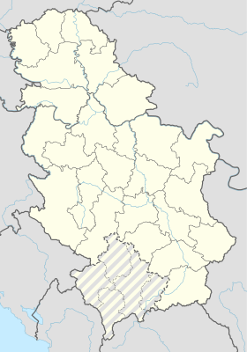
Палићка бања
Палићка бања се налази у северној Бачкој на око 7km од Суботице.
Палићка бања

Slide 7
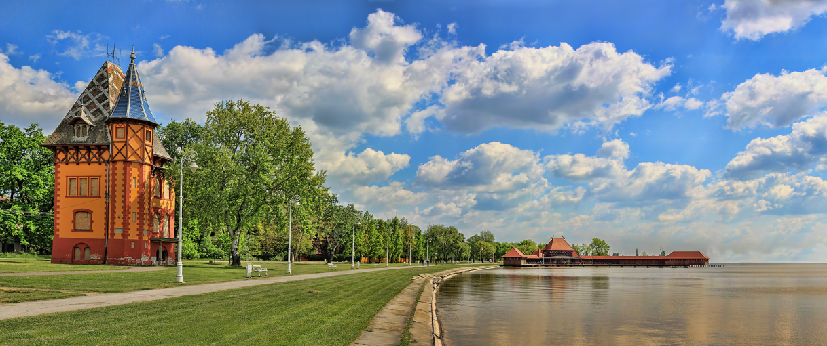
Географске одлике
Палићко језеро је дубине до 2m и због великог броја алги је зелене боје.
Из језера је у 18. веку вађена сода, јер је језеро некад било слано, па се зато верује да је Палић остатак Панонског мора.
Језерско блато је лековито, па је 1845. изграђено купатило и Палић је постао бања.

Slide 8
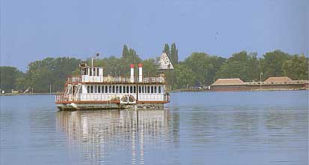
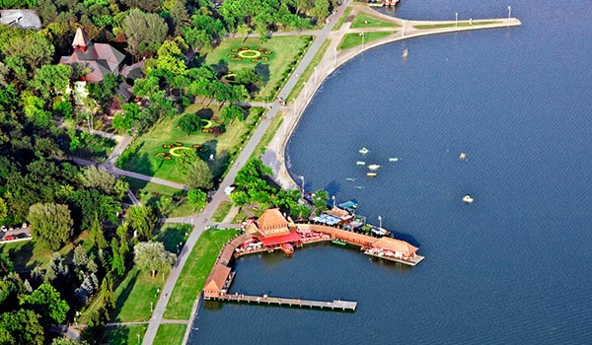
Минерални извори
За време летње сезоне температура воде се креће од 18 до 25 степена.
Клима на Палићком језеру је умерено континентална.

Slide 9
Минерални састав
Доказано је да у води има алкалног минерала (соде).
Вода Палића по величини кухињске соли и соде надмашује воду Нижигерског језера и успешно лечи болести.
Језерско блато је такође лековито, стронцијум је његов главни састојак.
Палићка бања пружа могућности за рекреацију, разне спортове и шетње парковима.

Slide 10
Бања Русанда
Бања Русанда се налази код Меленаца на североисточном приобаљу сланог језера Русанда, у Банату у северном делу Србије.
На подручју Русанде преовладава континентална клима, са топлим летима и оштрим зимама.
Бања Русанда

Slide 11
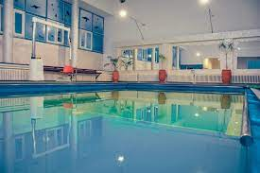
Минерални извори
Ова бања је позната по лековитом својству минералног пелоида(блата) из језера. Језеро Русанда је најзначајнији лековити фактор у бањи Русанда. Током сушног периода ниво језера опада, чиме се његова минерализација повећава. Језерска вода има висок салинитет и алкална је.

Slide 12
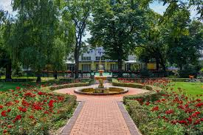
Туристичке атракције
Лети се овде одржавају наступи тамбурашких оркестара, представе итд. У време зимских празника организује се дочек Нове године, а током јануара се одржава светосавски бал.
Гостима су у Русанди на располагању базен са термоминералном водом, фитнес сала, сауна и спортски центар са теренима. Недалеко од бање се налази Зрењанин.

